Slide 1

GESTION

Slide 2
Del latín gestio .
Hace referencia a la acción de administrar.

Slide 3
Negocia
Para el logro de un deseo cualquiera .

Slide 4
Gobierna

Slide 5

Dirige

Slide 6
Ordena

Slide 7
Dispone

Slide 8

organiza

Slide 9

Implica:
Un conjunto de tramites
Para resolver un asunto o concretar un proyecto

Slide 10
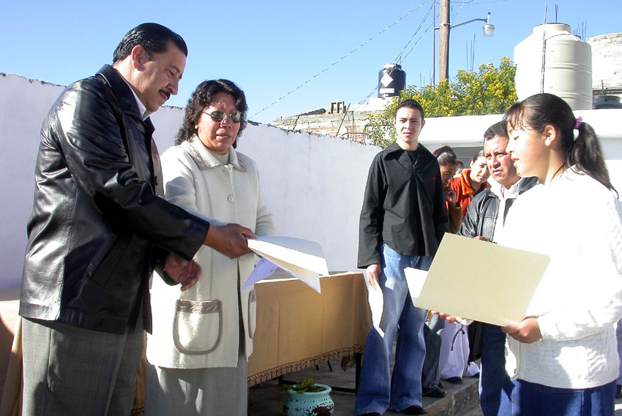
Es también :
La dirección y administración de una empresa.
es el negocio de criterios y puntos para obtener un determinado beneficio o acuerdo en algo.

